Slide 1
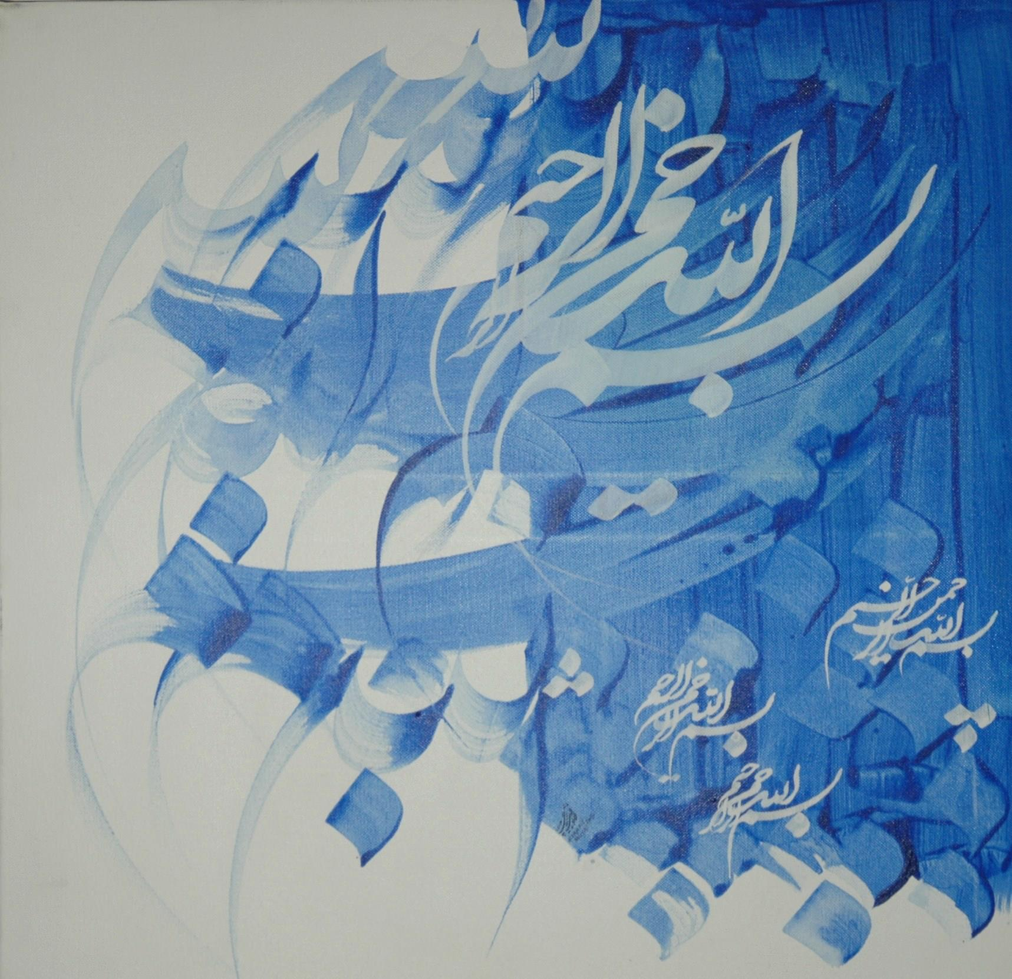
لیشمانیوز
دکتر محمد رضا شیرزادی
رییس اداره زئونوز
مرکز مدیریت بیماری های واگیر

Slide 2
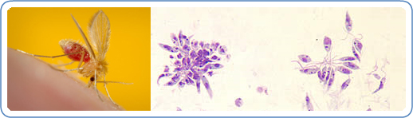
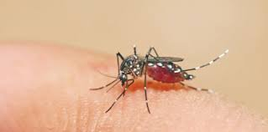
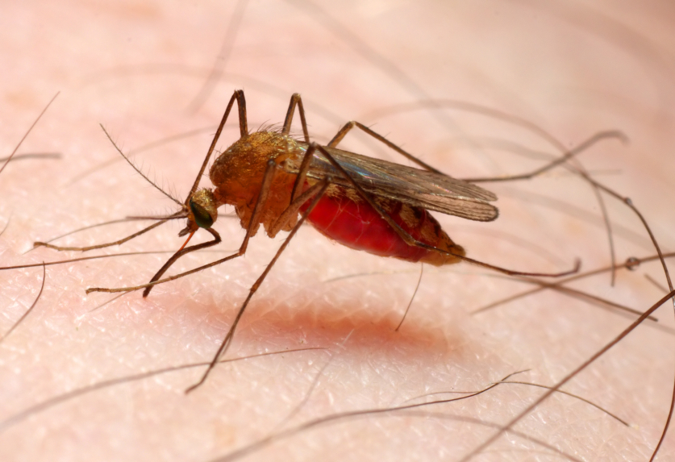
SMALL BITE

Slide 3
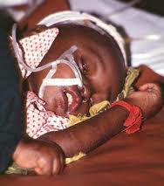
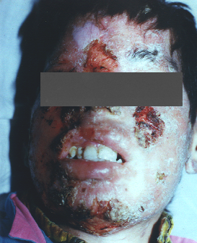
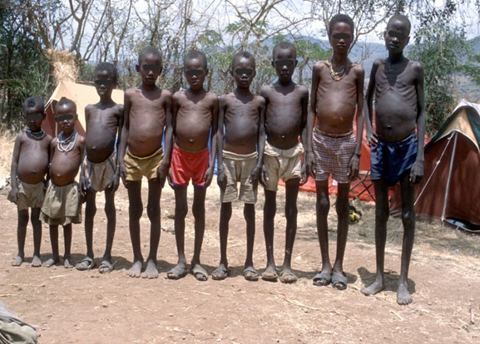
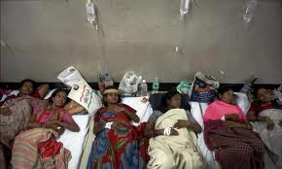
BIG TREATE

Slide 4
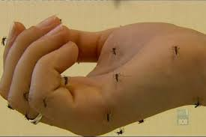
World Health day 7 April 2014
SMALL Bite
BIG THREAT
Goal: better protection from vector-borne diseases

Slide 5
Vector-borne diseases are illnesses caused by pathogens who transmit by infected vectors
# The most neglected tropical disease is Leashmaniasis, that cause 1.3 new cases annually
#the world's fastest growing vector-borne disease is dengue, with a 30-fold increase in disease incidence over the last 50 years.
#The most deadly vector-borne disease, malaria, caused an estimated 660 000 deaths in 2010. Most of these were African children.
##Globalization of trade and travel and environmental challenges such as climate change and urbanization are having an impact on transmission of vector-borne diseases

Slide 6
An estimated 1.3 million new cases of leishmaniasis occur annually.
40% of the world's population is at risk from dengue.
Every 1 minute a child dies from malaria in Africa.

Slide 7
Global situation of Leishmaniasis
Up to 350 million people are at risk in 88 countries around the world.
Visceral Leishmaniasis is the most severe form of the disease.
An estimated 200 000 to 400 000 new cases of VL occur worldwide each year. Over 90% of new cases occur in six countries: Bangladesh, Brazil, Ethiopia, India, South Sudan, and Sudan
Cutaneous Leishmaniasis is the most common form of the disease.

Slide 8
Global situation of Leishmaniasis
During the past 10 years, the disease has spread
An estimated 12 million people are currently infected
An estimated 1.3 million new cases and estimated 20 000 to 30 000 deaths occur annually.

Slide 9
Global situation of Leishmaniasis (continued)
In the New World, Leishmaniasis found in Mexico, Central America, and South America (Latin America).
In the Old World (the Eastern Hemisphere), Leishmaniasis is found in some parts of Asia, the Middle East, Africa, and southern Europe.
Over 90 percent of Cutaneous Leishmaniasis cases occur in Afghanistan, Algeria, Iran, Iraq, Saudi Arabia, and Syria (in the Old World) and in Brazil and Peru (in the New World);.

Slide 10
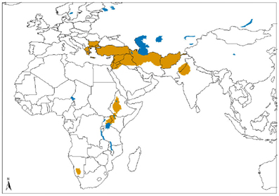
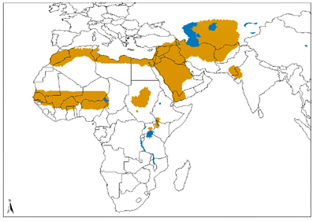
CL due to L. Tropica
CL due to L. Major

Slide 11
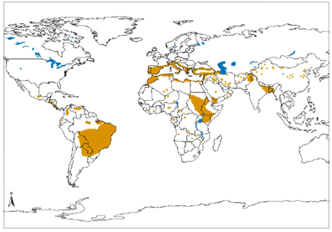
Visceral Leishmaniasis

Slide 12
Major risk factors
وضعیت اجتماعی اقتصادی
فقر، خانه های فقیرانه و وضعیت بهداشتی نامناسب (نبودن سیستم جمع آوری زباله، فاضلاب های سر باز) موجب افزایش محل تکثیر پشه خاکی و محل استراحت آن ها و سهولت دسترسی آن ها به انسان می شود. پشه های خاکی به خانه های شلوغ وارد می شود که مرکز مناسب خونخواری است. عادات افراد مانند خوابیدن در خارج خانه یا روی پشت بام.
سوء تغذیه:
رژیم غذایی با میزان پروتیین و انرژی پایین، ویتامین A و روی موجب افزایش ریسک ابتلا به بیماری پس از عفونت می گردد.
جابجایی جمعیت:
همه گیری دو شکل مهم لیشمانیا اغلب در ارتباط با مهاجرت و جابجایی افراد غیر ایمن به مناطق اندمیک بیماری است.
تماس شغلی به همراه جنگل زدایی به عنوان یک فاکتور مهم هنوز مطرح است.

Slide 13
Major risk factors
تغییرات محیطی:
شهرسازی، ورود زنجیره انتقال به اماکن مسکونی، گسترش کشاورزی و اقامت در مناطق جنگلی و مکان هایی که مخازن بیماری وجود دارند
تغییرات آب و هوایی:
لیشمانیوز حساس به آب و هوا است و تغییرات دوره بارانی، درجه حرارت، رطوبت، گرم شدن و خشک شدن زمین در آن تاثیر دارد. این تغییرات تاثیر مهمی در گسترش و بقا ناقلین و مخازن بیماری دارد.
اثر کوچک درجه حرارت موجب تکمیل سیکل رشد پروماستیگوت در پشه خاکی شده و باعث انتقال انگل در مناطقی که قبلا وجود نداشت می گردد.
خشکسالی، قحطی، سیل و طوفان موجب جابجایی افراد به مناطقی که انتقال لیشمانیا وجود دارد می شود و تغذیه ضعیف موجب کاهش ایمنی نیز می گردد.

Slide 14
اصول اقدامات کنترلی
کنترل لیشمانیوز شامل اقدامات مداخله ای متعدد است که بر میزبان انسان، انگل، ناقل، و مخازن حیوانی تاثیرگذار می باشد اصول این اقدامات شامل موارد زیر است:
تشخیص زود هنگام و درمان بیماران: شیوع بیماری ، ناتوانی و مرگ و میر را کاهش می دهد
کنترل ناقل: موجب کاهش یا قطع انتقال بیماری می گردد که شامل به سازی محیط، حفاظت شخصی، سم پاشی، استفاده از پشه بند آغشته به حشره کش
تقویت نظام مراقبت بیماری: پیداکردن زود هنگام و درمان بیماران کمک به کاهش انتقال بیماری و پیگیری گسترش و وسعت بیماری می گردد
کنترل مخازن: مشکل است و بایستی با برنامه ریزی دقیق و مداوم صورت گیرد
جلب مشارکت جامعه: جلب مشارکت جامعه و آموزش آن ها جهت تغییر رفتار موثر آن ها با استفاده از فرهنگ هر محل، همکاری و هماهنگی با سایر دست اندرکاران

Slide 15
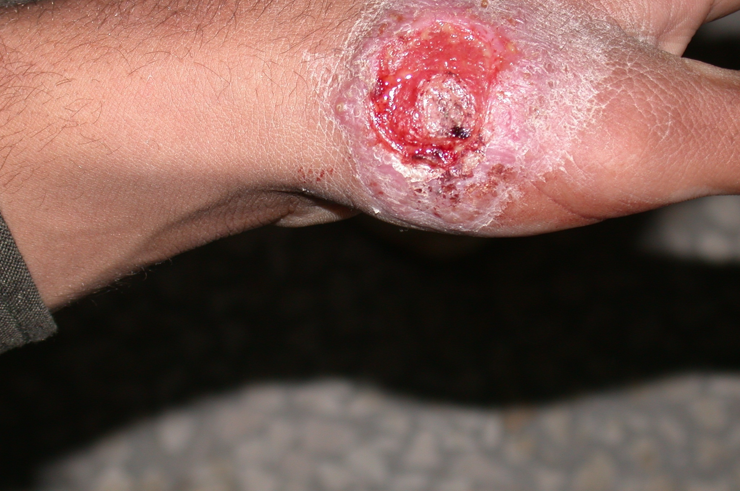

Slide 16
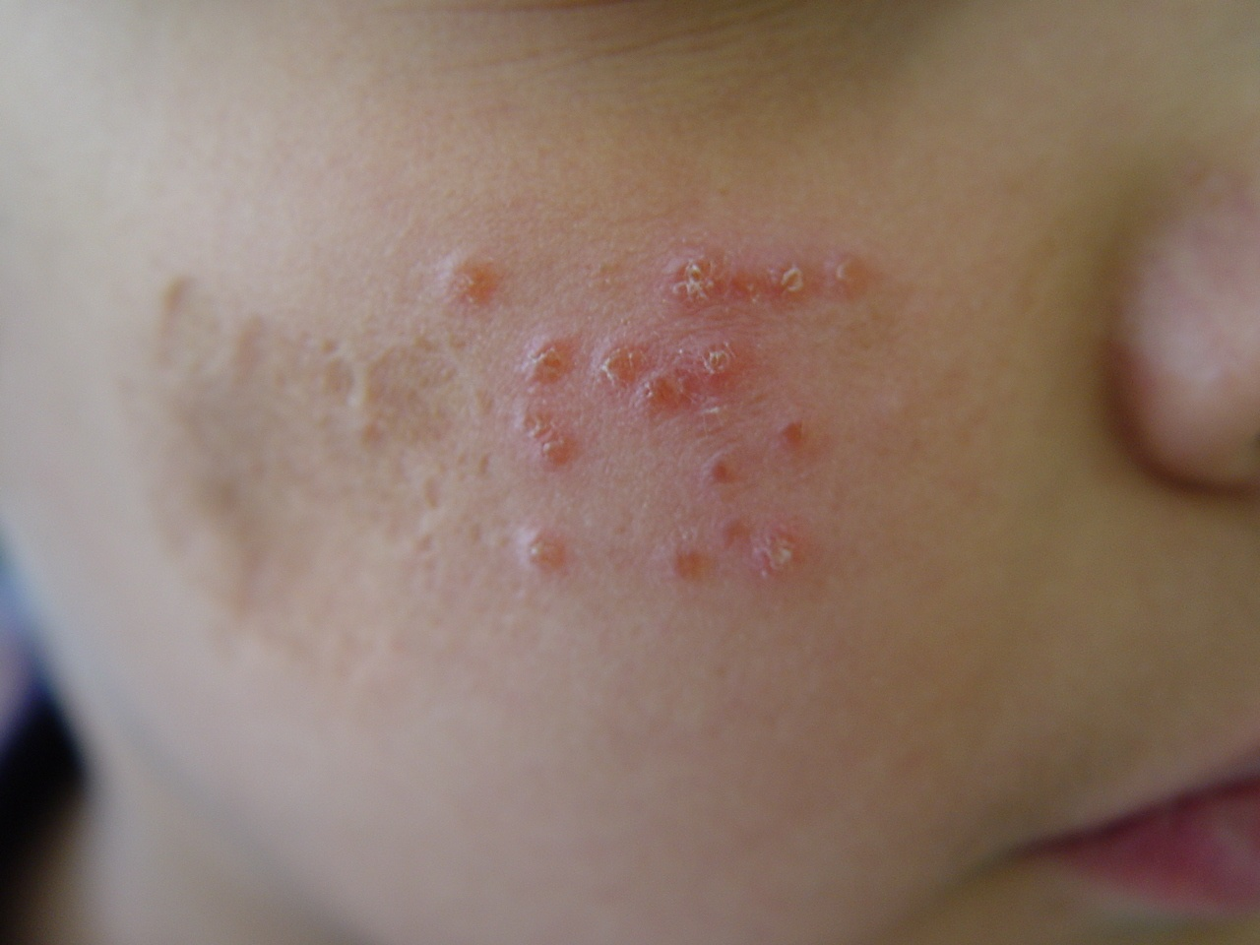

Slide 17
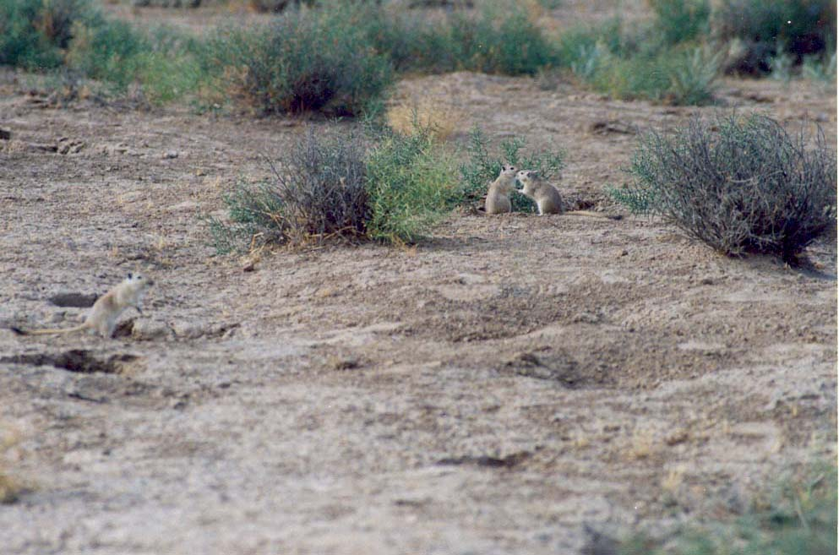

Slide 18
دستاوردها و اقدامات انجام شده
تدوین دستورالعمل کشوری کنترل سالک با برگزاری جلسات متعدد با حضور اساتید بیماری های پوست، انگل شناس، حشره شناسی پزشکی، میکروبیولژی، ایمونولژی، عفونی، اطفال، بیوتکنولژی و ....
طرح موضوع سالك در شوراي بهداشت و امنيت غذا و برنامه ريزي و توسعه استان با توجه به مصوبات شوراي عالي سلامت در اكثر استانهاي آلوده
تدوین برنامه استراتژیک کنترل سالک در کشور
تجهيز و راه اندازي مراكز رايگان تشخيص و درمان سالك و پانسمان رایگان ضایعات در شهرستان های آلوده

Slide 19
دستاوردها و اقدامات انجام شده (ادامه)
استاندارد کردن درمان و تامین داروی رایگان
آموزش و ارتقاء سطح آگاهي پرسنل بهداشتي و كاركنان آزمايشگاه
آموزش پزشكان بخش خصوصي در سطح وسيع
راه اندازي آزمايشگاه رفرانس لیشمانیوز و پیگیری جهت راه اندازی شبکه ازمایشگاه لیشمانیوز
اجرای دوره های آموزشی آزمایشگاهی با همكاري دانشكده بهداشت براي پرسنل آزمايشگاه استانهاي آلوده
تولید و تهیه تست تشخیص کالاآزار (DAT) توسط بخش انگل شناسی دانشکده بهداشت دانشگاه تهران

Slide 20
دستاوردها و اقدامات انجام شده (ادامه)
ارتقاء سيستم ثبت و گزارش دهي آنلاين بيماري سالك
تشكيل كميته هاي علمي سالك در استانهاي آلوده
اعلام كانونهاي سالك در سال جاري به شهر داري ها و فرمانداري ها و دهياريها ي استانهاي آلوده
بيماريابي فعال در مناطق آلوده به بيماري خصوصا در سالك نوع شهري
مبارزه با مخزن بيماري(جوندگان) در مناطق روستايي آلوده طبق دستورالعمل
انجام عمليتات سمپاشی در کانون های آلوده طبق دستورالعمل

Slide 21
دستاوردها و اقدامات انجام شده (ادامه)
برگزاری جلسات منطقه ای کنترل لیشمانیوز با حضور کارشناسان سالک
تبادل اطلاعات کارشناسان در جلسات منطقه ای
تدوین برنامه عملياتي منطقه اي کنترل سالک
تدوین چک لیست استاندارد نظارتی
بازدید از بیش از 90 شهرستان اندمیک بیماری و حداقل یک نوبت در طی دوسال اخیر
برگزاری دوره های آموزشی ثبت بیماران، تشخیص بیماران و تشخیص آزمایشگاهی، درمان استاندارد بیماری، پیگیری بیماران، روش کنترل جوندگان، مبارزه با ناقلین، روش های ارتقا آموزش جامعه، روش جلب مشارکت مسئولین و سایر دست اندرکاران در شهرستان های آندمیک بیماری

Slide 22
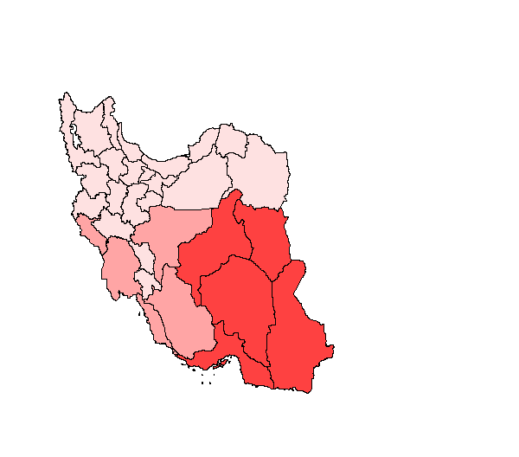
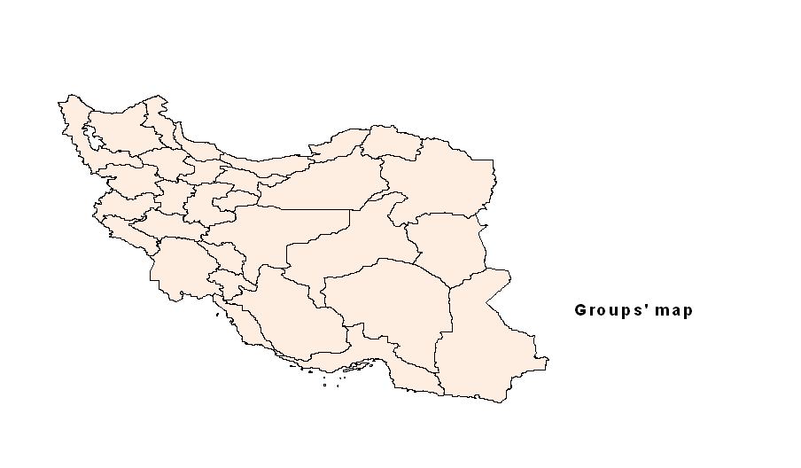
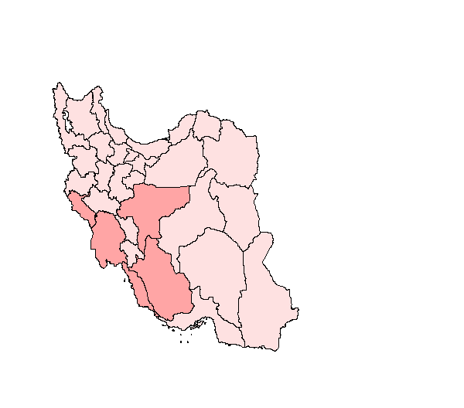
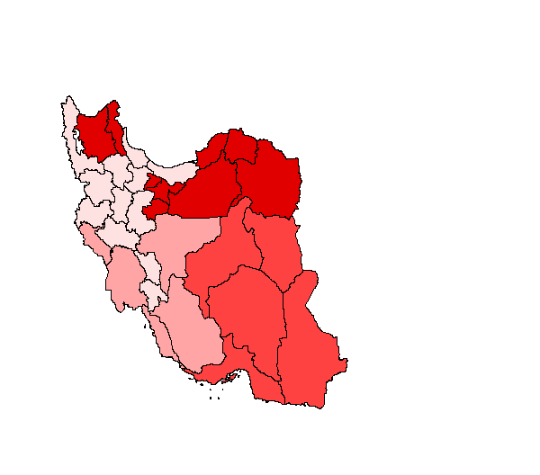
1
2
3

Slide 23
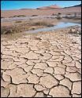
مشكلات
تغییرات آب و هوایی و گرم شدن زمین
ناکافی بودن همکاری های درون بخشی جهت ارتقا کنترل بیماری
  ناکافی بودن حمایت مسئولین برخی دانشگاه ها از برنامه کنترل لیشمانیوز
  ناکافی بودن همکاری مسئولین آزمایشگاه ها و متخصصین جهت تدوین مشترک برنامه عملیاتی کنترل لیشمانیوز در برخی دانشگاه ها
  ناکافی بودن همکاری متخصصین در برخی دانشگاه ها جهت آموزش کارکنان بهداشتی درمانی و درمان بیماران طبق دستورالعمل کشوری
  عدم راه اندازی شبکه آزمایشگاهی لیشمانیوز در برخی دانشگاه ها طبق دستورالعمل آزمایشگاه مرجع سلامت

Slide 24
مشكلات (ادامه)
كمبود نيروي انساني در مراكز درمان سالك و مراكز بهداشتي درماني
اعتبارات ناكافي جهت برنامه هاي كنترلي سالك
پراكندگي جمعيت در برخي از استانها
عدم حمايت كامل استانداريهاي استانهاي آلوده از برنامه كنترل سالك و عدم تخصيص بودجه كافي از استانداري جهت كنترل سالك
همکاری نامناسب سایر ادارات در خصوص اجرای عملیات اتلاف سگهای ولگرد و سیستم جمع آوری و دفع بهداشتی زباله و مبارزه با جوندگان
عدم همكاري كافي شهرداري ها و دهياري ها در برنامه كنترل جوندگان
ناکافی بودن آگاهی جامعه در خصوص انجام حفاظت شخصی و اقدامات کنترلی

Slide 25
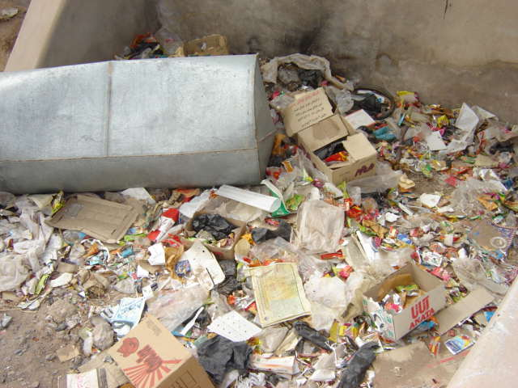
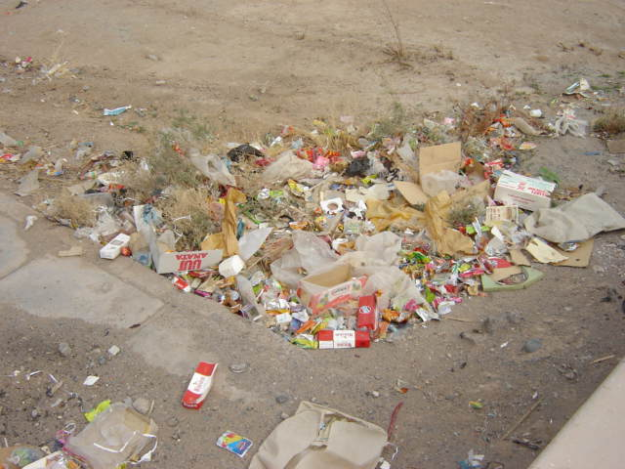

Slide 26
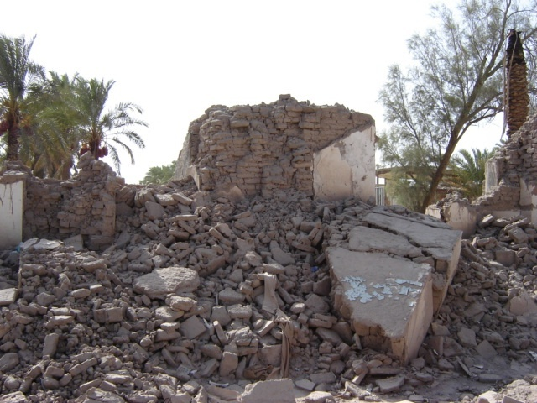

Slide 27
توصيه ها
توصیه ها
ارتقا هماهنگی درون بخشی
  تشکیل جلسات منظم حداقل با حضور اساتید و مسئولین آزمایشگاه دانشگاه
  تدوین برنامه عملیاتی مشترک کنترل لیشمانیوز با حضور اساتید و مسئولین آزمایشگاه و مشخص شدن فعالیت هر گروه
  ارائه گزارش بطور دوره ای به سایر مسئولین دانشگاه و سطح کشوری
  انجام اقدامات پیشبینی بروز سالک در کانون های آلوده و مناطق مشکوک
  انجام اقدامات به هنگام جهت کنترل بیماری سالک
  راه اندازی و تکمیل شبکه آزمایشگاهی لیشمانیوز و انجام فعالیت های مربوطه در سطوح مختلف

Slide 28
توصیه ها (ادامه)
ارتقا هماهنگی برون بخشی
  طرح و پیگیری اهمیت کنترل سالک در شورای سلامت و امنیت غذای استان و پیگیری ارسال مصوبات آن به شورای سلامت و امنیت غذای کشور
  گزارش فعالیت ها بطور دوره ای به فرمانداری های شهرهای آلوده و استانداری
  جلب حمایت فرمانداری ها و استانداری جهت تأمين اعتبار كافي به منظور دفع زباله و نخاله و اتلاف سگ ها
  توجيه بعضي از ادارات و سازمان ها و جلب همكاري آنها در زمينه كنترل بيماري سالك
  هماهنگی ادرات کل مسکن و شهرسازی در استان های آلوده

Slide 29
توصیه ها (ادامه)
توصیه ها (ادامه)
هماهنگي هاي بين بخشي جهت جلب مشاركت هاي مردمي در سطح مطلوب
آموزش جامعه،
  جهت حفاظت شخصی و بهسازی اماکن داخلی منازل ،
  استفاده از دور کننده حشرات ،
  استفاده از پشه بند آغشته به حشره کش و نصب توری و پرده آغشته به حشره کش
  مراجعه در هنگام بروز علائم مشکوک و تکمیل دوره درمان
نصب توری و پرده آغشته به حشره کش به منازل در کانون های آلوده

Slide 30
تعداد موارد و میزان بروز سالک در ایران
(1391-1356)

Slide 31
تعداد موارد و میزان بروز سالک در ایران
(1391- 1380)

Slide 32
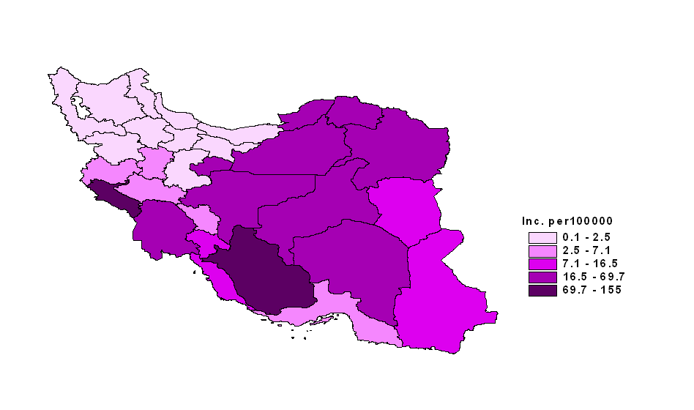
نقشه پراكندگي سالك 91- ميزان بروز

Slide 33
توزيع سني موارد جديد مبتلا به سالك در ایران
سال 1391

Slide 35
تعداد موارد سالك كشور به تفكيك دانشگاه در سال 1391

Slide 36
ميزان بروز سالك كشور به تفكيك دانشگاه در سال 1391

Slide 37
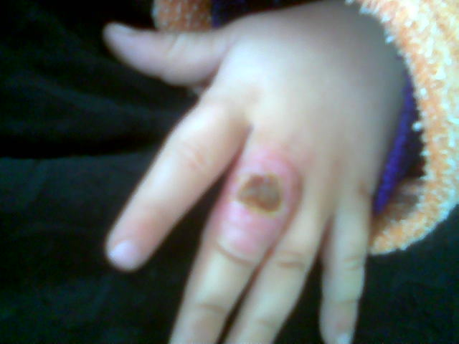
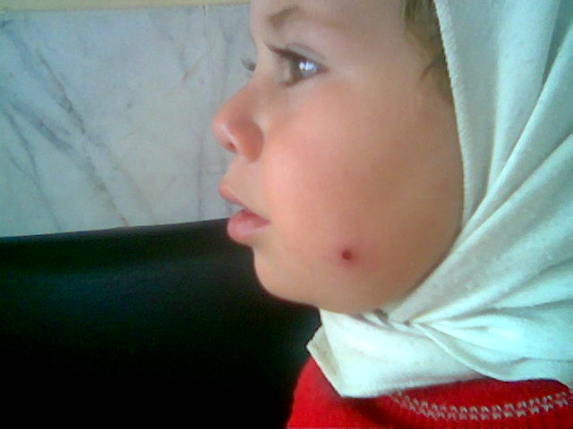
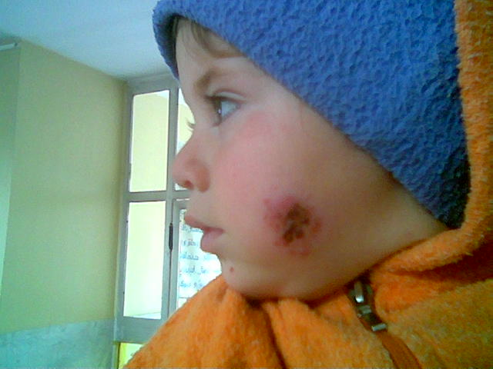

Slide 38
1
2
3

Slide 39
تعداد موارد بیماری سالک در استانهاي گروه يك
(اصقهان، فارس، بوشهر، ایلام، خوزستان)، 1391-1381

Slide 40
تعداد موارد بیماری سالک در استانهاي گروه دو
(کرمان، یزد، سیستان و بلوچستان، خراسان جنوبی، هرمزگان)
1391-1384

Slide 41
تعداد موارد بیماری سالک دردانشگاه هاي علوم پزشكي گروه سه
(خراسان شمالی، خراسان رضوی، گلستان، سمنان، قم و دانشگاه شهید بهشتی)
1391-1381

Slide 42
موارد جدید بیماری سالک در شهرستان بم
1392-1380
زلزله بم 5 دی 1382
اجرای برنامه کنترل سالک خرداد 86

Slide 43
مقایسه موارد جدید سالك به تفكيك ماه
1392-1386

Slide 44
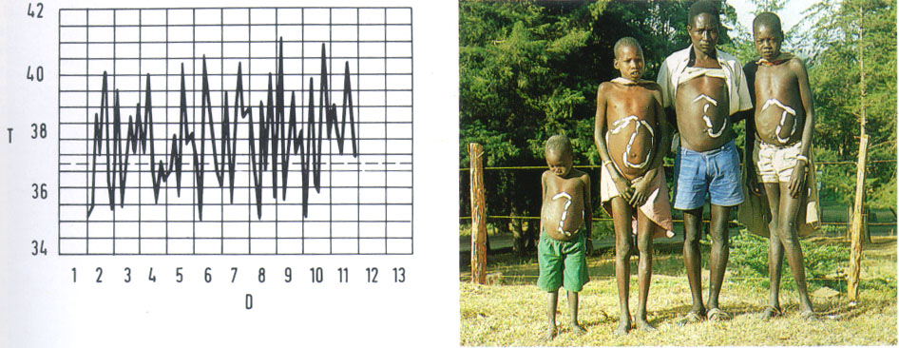
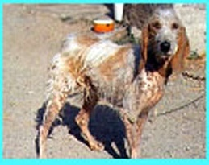


Slide 45
تعداد موارد و میزان بروز بیماری کالاآزار در ایران (1391-1377)

Slide 47
توزیع سنی موارد بیماری کالاآزار در سال 1391

Slide 48
تعداد موارد كالاآزار به تفكيك استان در سال 1391

Slide 49
تعداد موارد و میزان بروز بیماری كالا آزار
استان فارس
1391-1377

Slide 50
تعداد موارد و میزان بروز كالا آزار
دانشگاه علوم پرشكي آذربايجان شرقي
1391-1381

Slide 51
تعداد موارد و میزان بروز كالا آزار
دانشگاه علوم پرشكي شهيد بهشتي
1391-1381

Slide 52
تعداد موارد و میزان بروز كالا آزاردر استان خراسان شمالي
1391-1384

Slide 53
تعداد موارد و میزان بروز كالا آزار
استان اردبيل
1391-1377

Slide 54
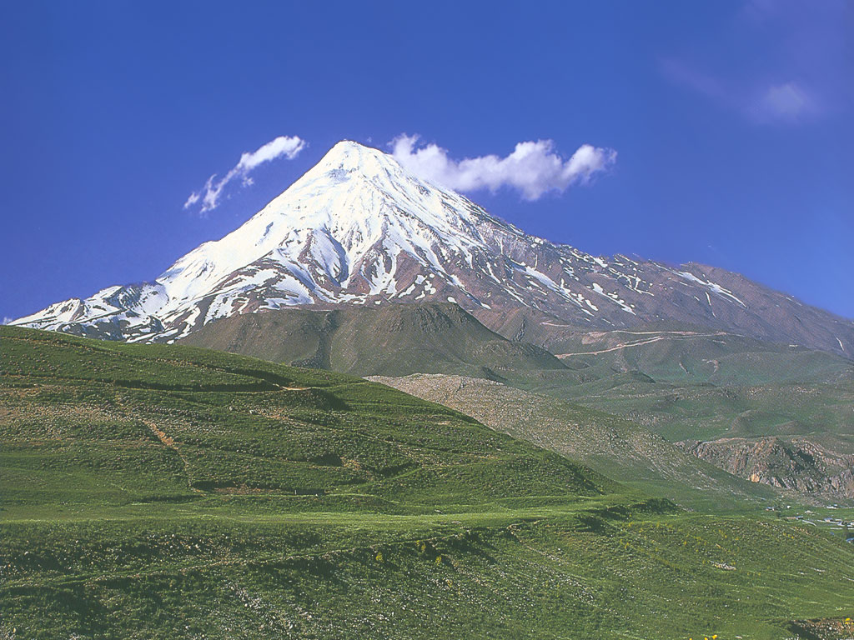
thank you

